Slide 1
Виртуальная экскурсия: «Прогулки с А.С. Пушкиным»
Подготовила воспитатель ГБДОУ детский сад №30 Василеостровского района, Голубева Ирина Викторовна

Slide 2
Дорогие родители и маленькие исследователи! Сегодня мы отправимся в увлекательное приключение вместе с великим Александром Пушкиным по его родному городу Санкт-Петербургу.

Slide 3
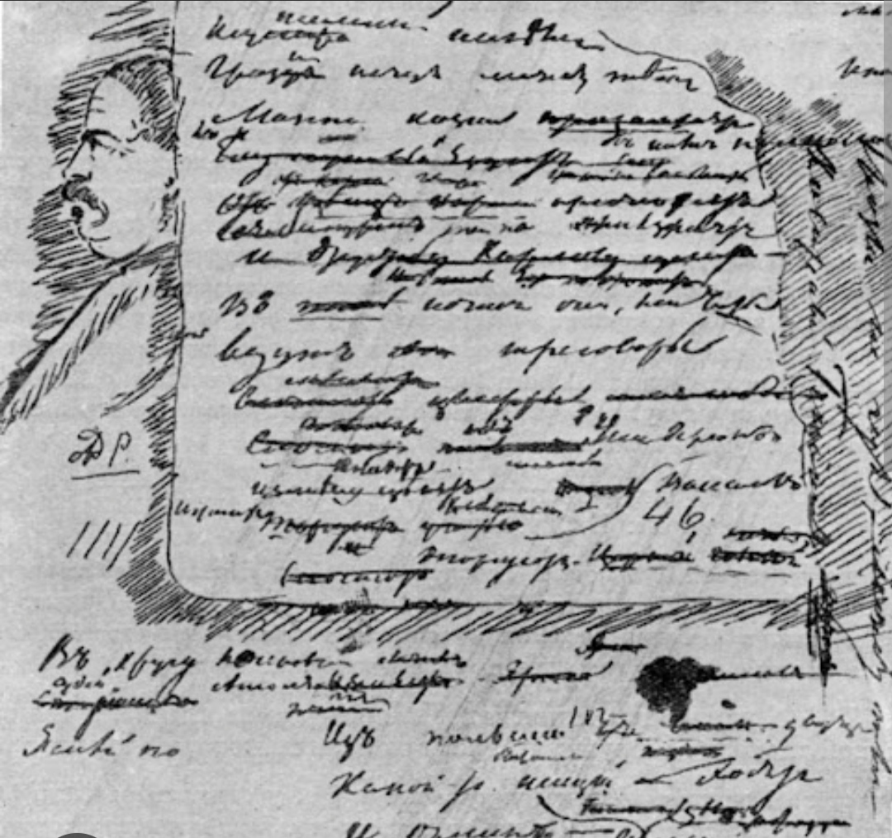
Дом-музей А.С. Пушкина
Начнем наше путешествие с дома-музея А.С. Пушкина, где он провел свои юношеские годы.
Здесь автор начинает активно писать стихи, получает признание литературного общества. В доме можно встретить оригинальные рукописи.
Прочувствуйте атмосферу, которая царит в этом месте: здесь зарождались великие творения…

Slide 4
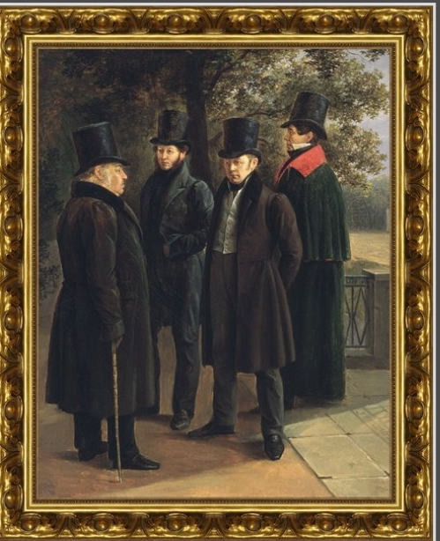
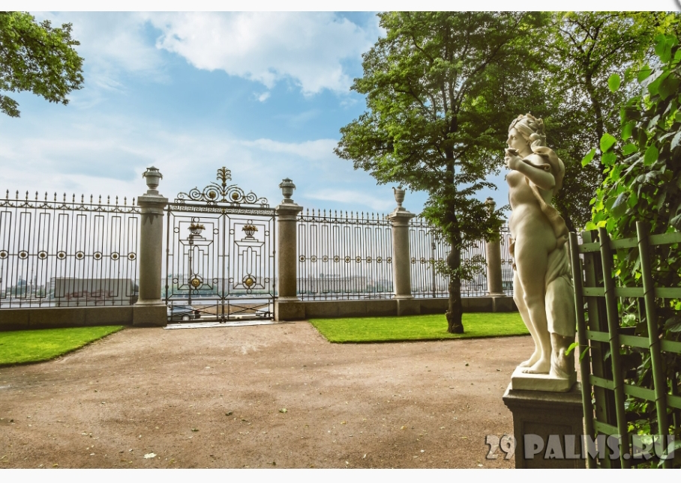
Летний сад
Пушкин размышлял здесь, и любил это делать в одиночестве. Тут поэт вдохновлялся и чувствовал себя максимально комфортно. Однажды Александр Сергеевич рассказал о своих прогулках в Летнем саду, и о том, как он к нему относился:
Да ведь Летний сад — мой огород. Я, вставши ото сна, иду туда в халате и туфлях. После обеда сплю в нём, читаю и пишу. Я в нём дома.

Slide 5
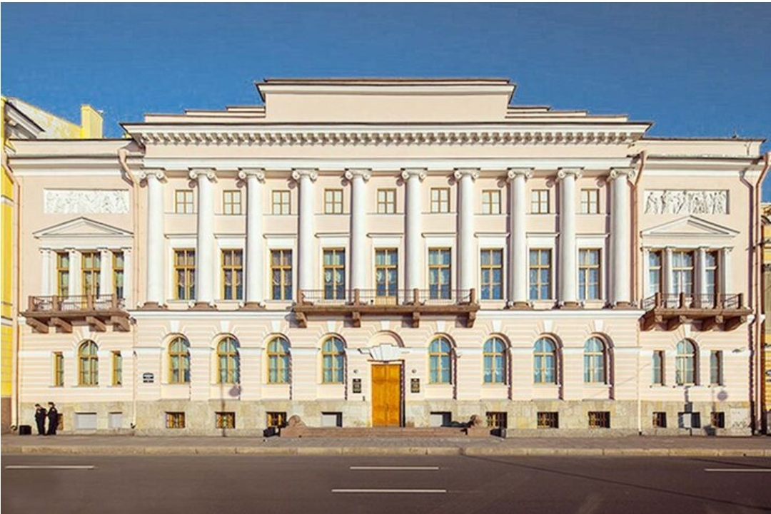
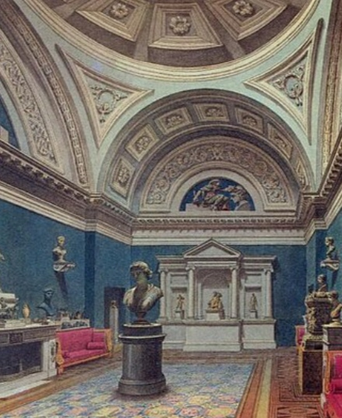
Дом графини Лаваль
Особняк Лавалей славился роскошными балами и приёмами. Пушкин бывал здесь. Здесь он общался с единомышленниками, читал своими произведения.

Slide 6
Демутов трактир
Во времена Пушкина это была самая известная гостиница, и, причём, одна из лучших в Петербурге. Когда Александр приехал в столицу, чтобы поступить в Царскосельский лицей, здесь он проживал вместе со своим дядей.

Slide 7
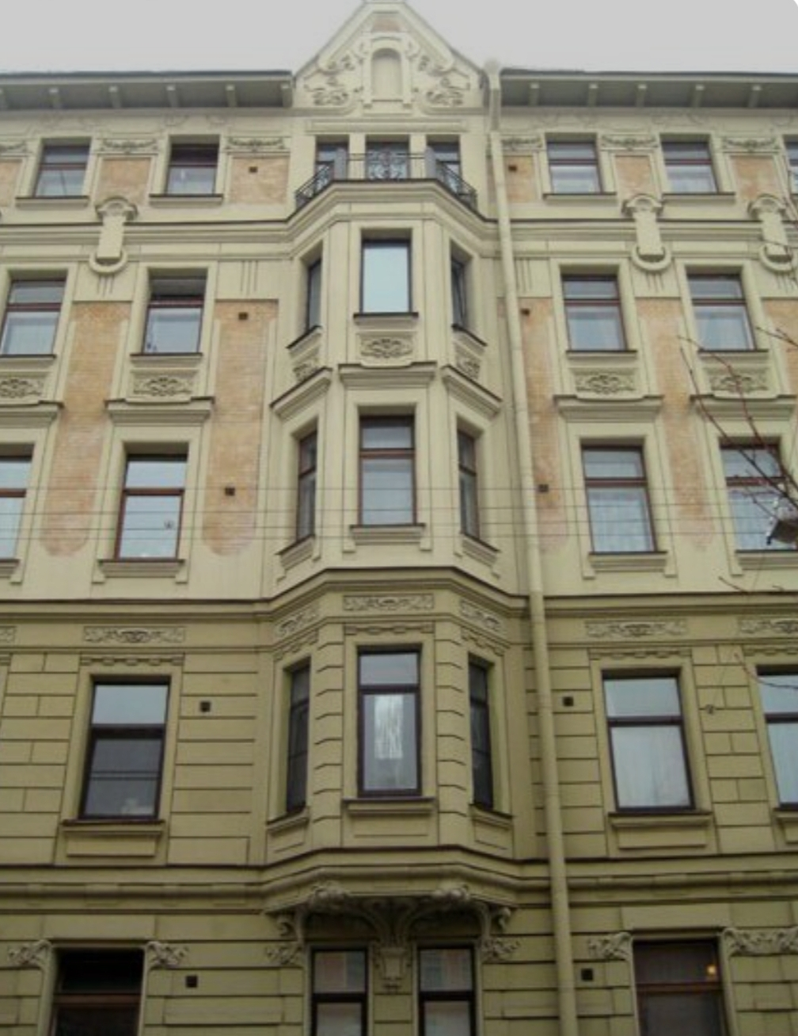
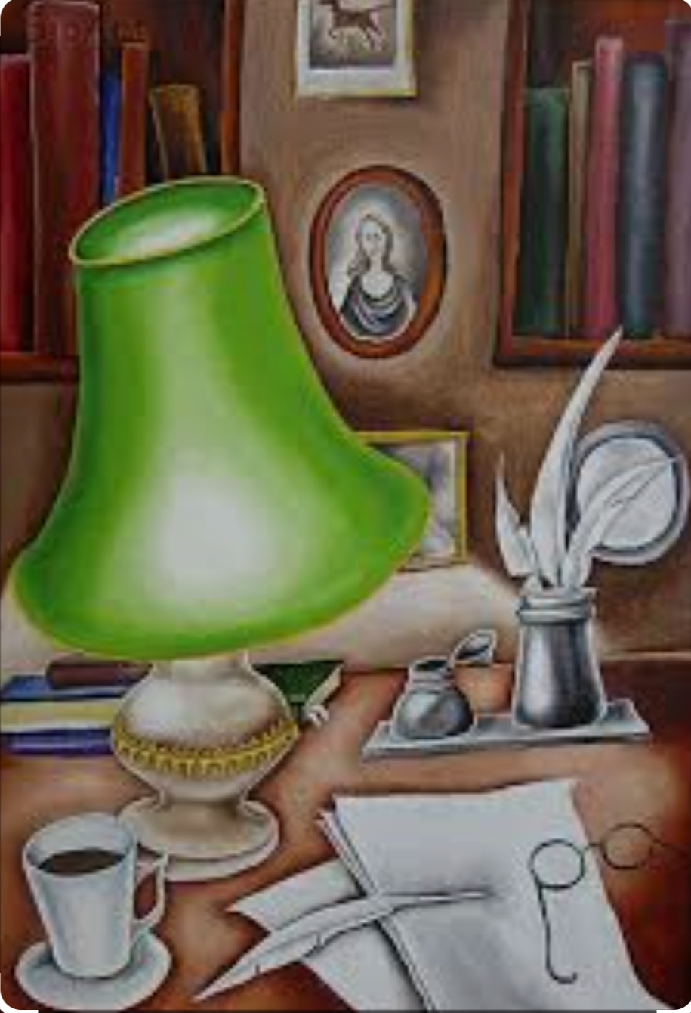
Зелёная лампа
В доме № 35 на проспекте Римского-Корсакова зимой в 1818-1819 годах собиралось литературно-политическое общество, в которое входил и А. С. Пушкин. Члены этого общества по обычаю сидели вокруг стола, над которым висела лампа с тёмно-зелёным абажуром.
"Зелёная лампа" было дружеским обществом петербургской дворянской молодёжи.

Slide 8
Говорим друг другу: "До свидания"
Сегодняшняя прогулка подошла к концу. Сегодня мы прогулялись только по малой части значимых мест для Александра Сергеевича Пушкина в Санкт-Петербурге. В нашем городе он жил, творил, дружил, влюблялся, поэтому смело можно сказать, что нам предстоит пройтись по еще очень многим местам!

